Slide 1
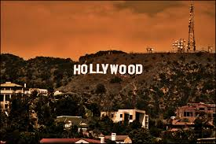
42.1 Kultura 20. století
Elektronická učebnice - II. stupeň Základní škola Děčín VI, Na Stráni 879/2 – příspěvková organizace Dějepis
Autor: Mgr. Drahomíra Párová

Slide 2
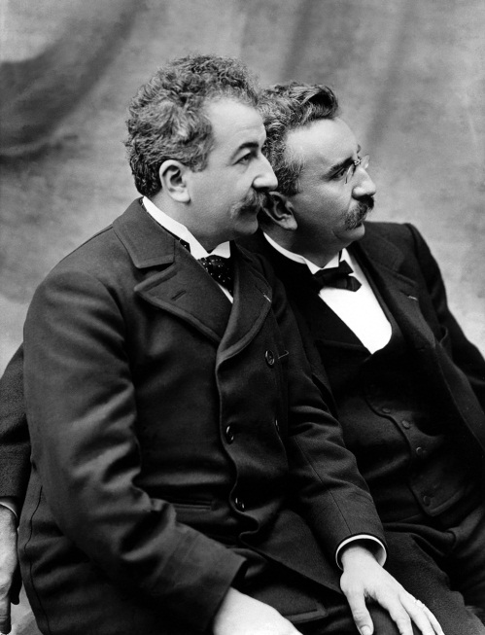
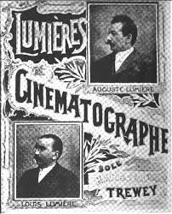
42.2 Co již víme?
Elektronická učebnice - II. stupeň Základní škola Děčín VI, Na Stráni 879/2 – příspěvková organizace Dějepis
PRVNÍ FILMOVÍ TVŮRCI
AUGUSTE a LOUIS LUMIERE
PRVNÍ FILM r. 1895

Slide 3
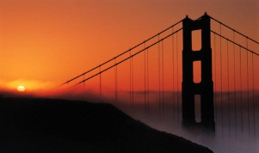
42. 3 Jaké si řekneme nové termíny a názvy?
Elektronická učebnice - II. stupeň Základní škola Děčín VI, Na Stráni 879/2 – příspěvková organizace Dějepis
ARCHITEKTURA
SECESE
IMPERIALISMUS
EXPRESIONISMUS
AMERIKANISMUS
KONSTRUKTIVISMUS
PURISMUS
RACIONALISMUS
MRAKODRAPY
SOCIALISTICKÝ REALISMUS
KORPORATIVISMUS
BRUTALISMUS
STRUKTURALISMUS
REGIONALISMUS
POSTMODERNISMUS
TECHNOISMUS
NEORACIONALISMUS
DEKONSTRUKTIVISMUS
EKOISMUS
METARACIONALISMUS
LITERATURA
ERNEST HEMINGWAY
ALBERT CAMUS
ANATOLE FRANCE
GABRIEL GARCIA MARQUEZ
RUDIARD KIPLING
BORIS LEONIDOVIČ PASTERNAK
WLADYSLAW REYMONT
ROMAIN ROLLAND
BERTRAND RUSSELL
PAER LAGERKVIST
SALMA LAGERLOFOVÁ
EUGENE ONEILL
ORHAN PAMUK
DTEREK WALSKOT
PATRICK WHITA
FILM
1970 Generál Patton
1971 Francouzská spojka
1980 Obyčejní lidé
1982 Gandhí
1983 Cena za něžnost
1984 Amadeus
1985 Vzpomínky na Afriku
1986 Četa
1988 Rain Mann
1989 Řidič slečny Daisy
1990 Tanec s vlky
1991 Mlčení jehňátek
1996 Anglický pacient
1997 Titanic
1998 Zamilovaný Shakespeare
1999 Americká krása
2010 Králova řeč
2011 Umělec
2012 Argo
FILM

Slide 4
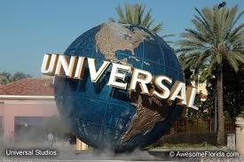
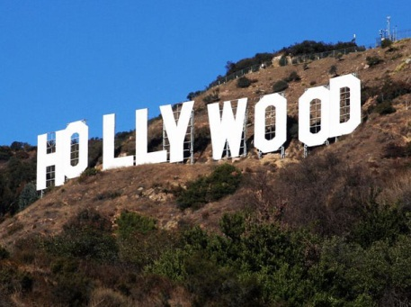
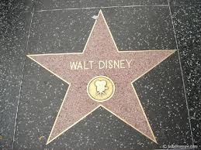
42. 4 Co si řekneme nového?
Elektronická učebnice - II. stupeň Základní škola Děčín VI, Na Stráni 879/2 – příspěvková organizace Dějepis
Hollywood city je čtvrť města Los Angeles, která leží na severozápad od středu města (Downtownu).
Jeho filmová a kulturní identita je tak proslulá, že slovo „Hollywood“ se často používá jako označení celého amerického filmového a televizního průmyslu. Ačkoli je dnes většina filmového průmyslu rozmístěna v okolních oblastech jako jsou Burbank a Westside, podpůrné a technické služby (jako filmový střih, filmové efekty, postprodukce, osvětlovači) zůstávají v Hollywoodu.
Mnoho historických kin v Hollywoodu se stalo místem konání hlavních filmových premiér a hostí udělování cen Akademie filmového umění a věd, tj. Oscar. Tato čtvrť je také oblíbeným cílem turistů, centrem nočního života a nachází se zde hollywoodský chodník slávy (anglicky: Hollywood Walk of Fame) či známé Universal Studios Hollywood, kde jsou atrakce inspirované filmy jako King Kong, Mumie, Jurský park, Terminátor 2 nebo Shrek.
Dnes nemá Hollywood žádnou oficiální hranici (neboť Los Angeles není oficiální čtvrtí).

Slide 5
42. 5 Procvičení a příklady
Elektronická učebnice - II. stupeň Základní škola Děčín VI, Na Stráni 879/2 – příspěvková organizace Dějepis
Pravidla moštárny (1999)
Scénář - John Irving
Režie - Lasse Hallström
Hlavní role - Tobey Maguire, Charlize Theron, Delroy Lindo, Paul Rudd, Michael Caine
Tento film se po uvedení stal velmi úspěšným a to zejména proto, že scénář k němu napsal
sám Irving. K úspěchu přispěl i fakt, že režie se ujal zkušený odborník Lasse Hallström.
Dalším důvodem je pravděpodobně to, že byla pro film ponechána jen hlavní zápletka,
jména postav a prostředí. Při psaní scénáře původní verzi své knihy téměř radikálně změnil.
Úplně vynechal jednu z hlavních postav, dívku ze sirotčince Melony, a věnoval se jen hlavní
dějové linii vztahu mezi dr. Larchem a jeho svěřencem, sirotkem Homerem Wellsem.

Slide 6
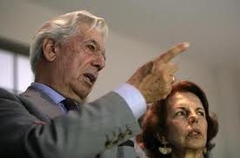
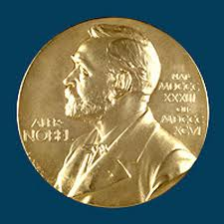
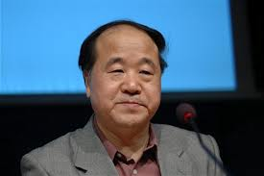
42. 6 Něco navíc pro šikovné
Elektronická učebnice - II. stupeň Základní škola Děčín VI, Na Stráni 879/2 – příspěvková organizace Dějepis
Nobelova cena za literaturu je jednou z pěti Nobelových cen udělovanou
dle Nobelovy závěti „za nejvýznačnější literární dílo v ideálním směru“.
Jediným Čechem, jemuž byla Nobelova cena za literaturu udělena, je Jaroslav Seifert.

Slide 7
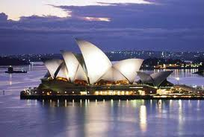
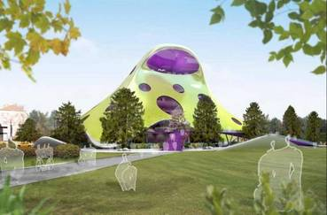
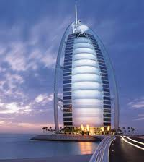
Elektronická učebnice - II. stupeň Základní škola Děčín VI, Na Stráni 879/2 – příspěvková organizace History
42. 7 CLIL Modern architecture
Modern architecture is generally characterized by simplification of form and an absence of applied decoration.
Describe what is interesting about modern architecture.

Slide 8
42. 8 Test znalostí
Elektronická učebnice - II. stupeň Základní škola Děčín VI, Na Stráni 879/2 – příspěvková organizace Dějepis
Základy kultury 20. století se přesunuly do? Evropy USA Asie Afriky | Centrem filmového průmyslu se stal? a/ Barrandov b/ Sorbona c/ Milano d/ Hollywood
Ve 20. století se nejvíce rozvíjel? filmový průmysl literatura c) poetismus d) drama | 4. K představitelům literatury 20. století nepatří? a/ E. Hemingway b/ J. Irving c/ H. de Balzac d/ P . Coelho
Správné odpovědi:
b
a
d
c
Test na známku

Slide 9
Elektronická učebnice - II. stupeň Základní škola Děčín VI, Na Stráni 879/2 – příspěvková organizace Dějepis
42.9 Použité zdroje, citace
Prkan F., Mikeska T., Parkanová M., Dějepis 9 učebnice pro základní školy a víceletá gymnázia, nakladatelství Fraus 2011, 1. vydání, ISBN 978-80-7238-694-9
Mandelová H., Kunstová E., Pařízková I., Dějiny 20. století, nakladatelství dialog 2005, 2. upravené vydání, ISBN 80-86-761-23-1
http://jrwoodward.net/category/hollywood/ ( slide č.1)
http://www.oocities.org/hollywood/academy/9657/Esprit03.html ( slide č.2)
http://www.christophechoo.com/market-hollywood-hills-mt-olympus-laurel-canyon-runyan-canyon-areas-los-angeles-california-90046-market-updates-90day-market-update-statistics-homes-condominiums-sale-sold-hollywood-hills-mt-oly-41/ ( slide č. 4)
http://simpsons.wikia.com/wiki/Universal_Studios ( slide č 4.)
http://sss-l-e-sss.blog.cz/0910/chodnik-slavy-hollywood ( slide č.4)
http://www.youtube.com/watch?v=ty3-8cn_Bs8 ( slide č.5)
http://en.wikipedia.org/wiki/File:CiderHouseRules.jpg ( slide č.5)
http://ciderhouserulesjohnirving.blogspot.cz/2010/04/film-review-of-cider-house-rules-by.html ( slide č.5)
http://borovicka.blog.idnes.cz/c/294389/Vaclav-Klaus-se-opet-myli.html slide č.6)
http://aktualne.centrum.cz/kultura/umeni/clanek.phtml?id=679366 ( slide č.6)
http://www.lidovky.cz/Foto.aspx?r=ln_kultura&foto1=WOK4674d9_mo_yan.jpg ( slide č.6)
http://rodinne-domy.bydleniprokazdeho.cz/architekti-projektanti-a-inzenyrske-sluzby/moderni-architektura-ve-svete-xii.-opera-v-sydney.php ( slide č.7)
http://rodinne-domy.bydleniprokazdeho.cz/architekti-projektanti-a-inzenyrske-sluzby/moderni-architektura-ve-svete-vi.-burj-al-arab-v-dubaji ( slide č.7)
http://aktualne.centrum.cz/kultura/umeni/clanek.phtml?id=369461 ( slide č.7)

Slide 10
Elektronická učebnice - II. stupeň Základní škola Děčín VI, Na Stráni 879/2 – příspěvková organizace Dějepis
42.10 Anotace
Autor | Mgr. Drahomíra Párová
Období | 01 – 06/2013
Ročník | 9. ročník
Klíčová slova | Film, kultura, architektura, literatura
Anotace | Prezentace popisující kulturu 20. století.

